Slide 1
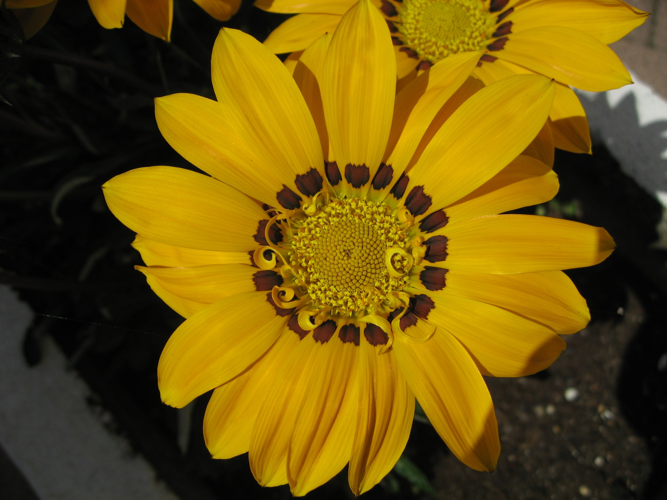

Slide 2
Gott, der Anwalt der Guten
Errege dich nicht über die Bösen,
wegen der Übeltäter
ereifere dich nicht

Slide 3
Die Strahlen der Sonnenblume
Notes:
Lieber himmlischer Vater,
So wie die Sonnenblume erstrahlt, so lass auch meine Seele in Deiner Gegenwart erstrahlen

Slide 4
Denn sie verwelken
schnell wie das Gras,
wie grünes Kraut verdorren sie

Slide 5
Tulpen, die Frühlingsboten

Slide 6
Vertrau auf den Herrn
und tu das Gute, bleib wohnen im Land
und bewahre Treue

Slide 7
Wunder im Stein

Slide 8
Freu dich innig am Herrn,
dann gibt er dir,
was dein Herz begehrt

Slide 9
Leben im Stein

Slide 10
Befiehl dem Herrn deinen Weg
und vertrau ihm.
Er wird es fügen

Slide 11
Leben überall

Slide 12
Er bringt deine Gerechtigkeit heraus wie das Licht
und dein Recht so hell
wie den Mittag

Slide 13
Kleine Schönheit

Slide 14
Sei still vor dem Herrn und harre auf ihn.
Erhitze dich nicht über den Mann, dem alles gelingt,
den Mann, der auf Ränke sinnt

Slide 15
Die zarte Akelei

Slide 16
Steh ab vom Zorn und lass den Grimm
Erhitze dich nicht, es führt
nur zum Bösen

Slide 17
Der Fluss des Lebens

Slide 18
Denn die Bösen werden ausgetilgt
Die aber auf den Herrn hoffen,
werden das Land besitzen

Slide 19
Herrlicher Borretsch

Slide 20
Eine Weile noch und der Frevler ist nicht mehr da
Schaust du nach seiner Wohnung,
sie ist nicht mehr zu finden

Slide 21
Distel des Lebens

Slide 22
Doch die Armen werden das Land bekommen
Sie werden Glück in Fülle
genießen

Slide 23
Frangipaniblüten zart wie eine Elfe

Slide 24
Der Frevler sinnt auf Ränke gegen den Gerechten
und knirscht gegen ihn mit den Zähnen
Der Herr verlacht ihn, denn er sieht, dass sein Tag kommt.

Slide 25
Entfaltung des Farnes

Slide 26
Der Herr kennt die Tage der Bewährten
ihr Erbe hat
ewig Bestand

Slide 27
Das Blau des Himmels

Slide 28
Der Mund des Gerechten
bewegt Worte der Weisheit, seine Zunge redet,
was Recht ist

Slide 29
Fransenenzian

Slide 30
Achte auf den Frommen und schau auf den Redlichen,
denn Zukunft hat der Mann
des Friedens

Slide 31
Zarter Samen

Slide 32
Hoffe auf den Herrn
und bleib
auf seinem Weg

Slide 33
Schwertlilie

Slide 34
Der Herr hilft ihnen
und rettet sie
vor den Frevlern

Slide 35
Das Rot des Mohns

Slide 36
Die Sünder werden alle zusammen vernichtet
Die Zunkunft der Frevler
ist Untergang

Slide 37
Blütenteppich

Slide 38
Er schenkt ihnen Heil,
denn sie suchen
Zuflucht bei ihm

Slide 39
Der Weg

Slide 40
Wandle stets
auf den Wegen
des Herrn

Slide 41
Gott der Anwalt der Guten
Buch der =Psalmen
www. Mirjam-Arts-of-Kinnereth. Com

